Slide 1
Выпускная квалификационная работа студента группы 4ИСП1-17Ж Федорова Ивана Игоревича
Создание электронного учебника «Базы данных»

Slide 2

Базы данных

Slide 3
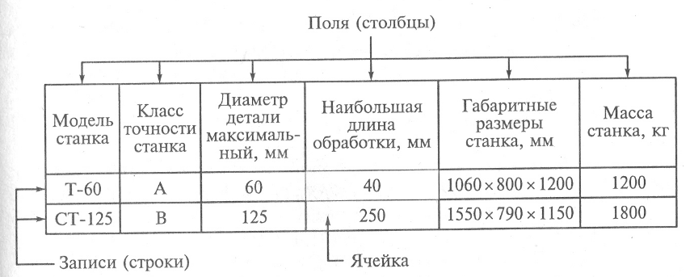
Реляционная база данных

Slide 4
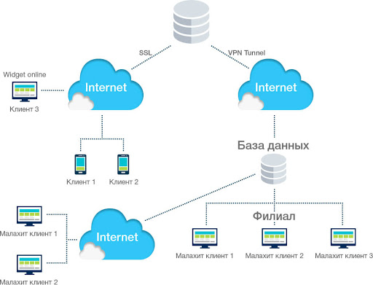
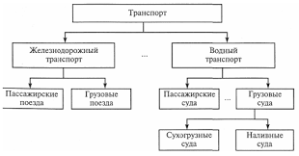
Первые базы данных
Современные базы данных

